Slide 1
Interaction 웹 기획
21961152_홍서준

Slide 2
목차
인터렉션 주제
설정할 구조
넣을 기능
컬러 설정

Slide 3
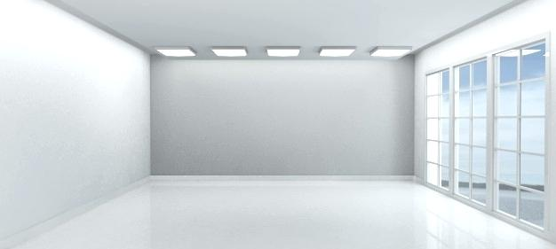
인터렉션 주제
잠시 지나가는 휴식처
전체적으로 무겁지 않고 웹을 이용하는 동안 시각적으로 부담을 덜어 편안함을 주려고 설정.

Slide 4
설정할 구조
Notice
Comment
Img
Comment
Main
Home
Img
Comment
Main
Img
Comment
Img
Comment

Slide 5
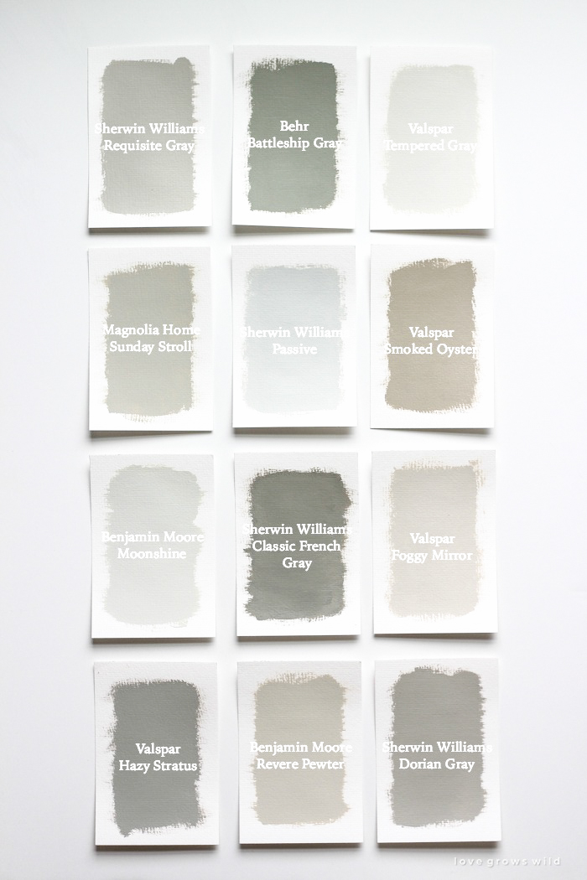
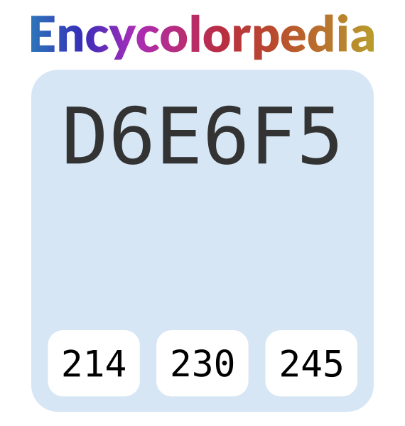
컬러 설정
메인 컬러
눈에 부담을 덜어주는 색깔을 주로 사용하여
서브 컬러
웜그레이 계열 컬러로 한색 계열인 메인컬러와 적절한 조율을 추구

